Slide 1
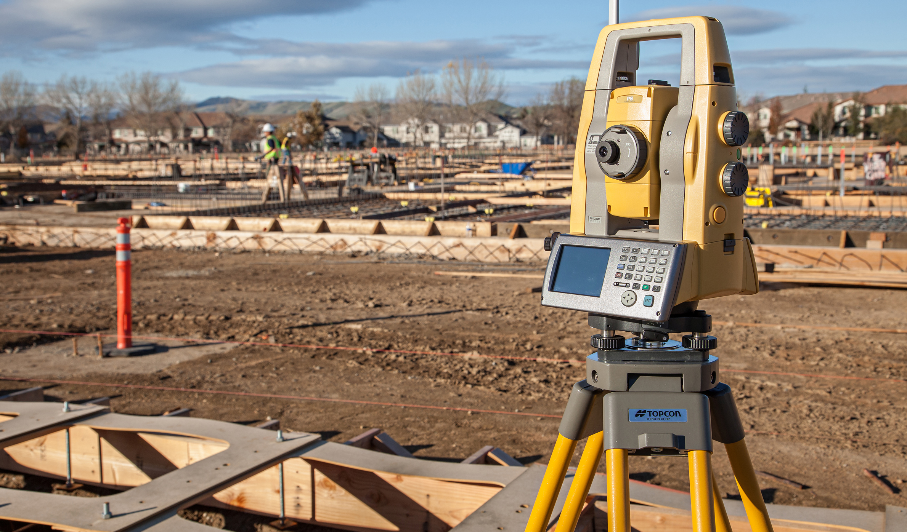



ИНСТИТУТ
ИНЖЕНЕРОВ
СТРОИТЕЛЬСТВА
И ТРАНСПОРТА
21.05.01 Прикладная геодезия (специалитет),
Профиль: Инженерная геодезия
Узнать условия поступления:
priem@ystu.ru

Slide 2
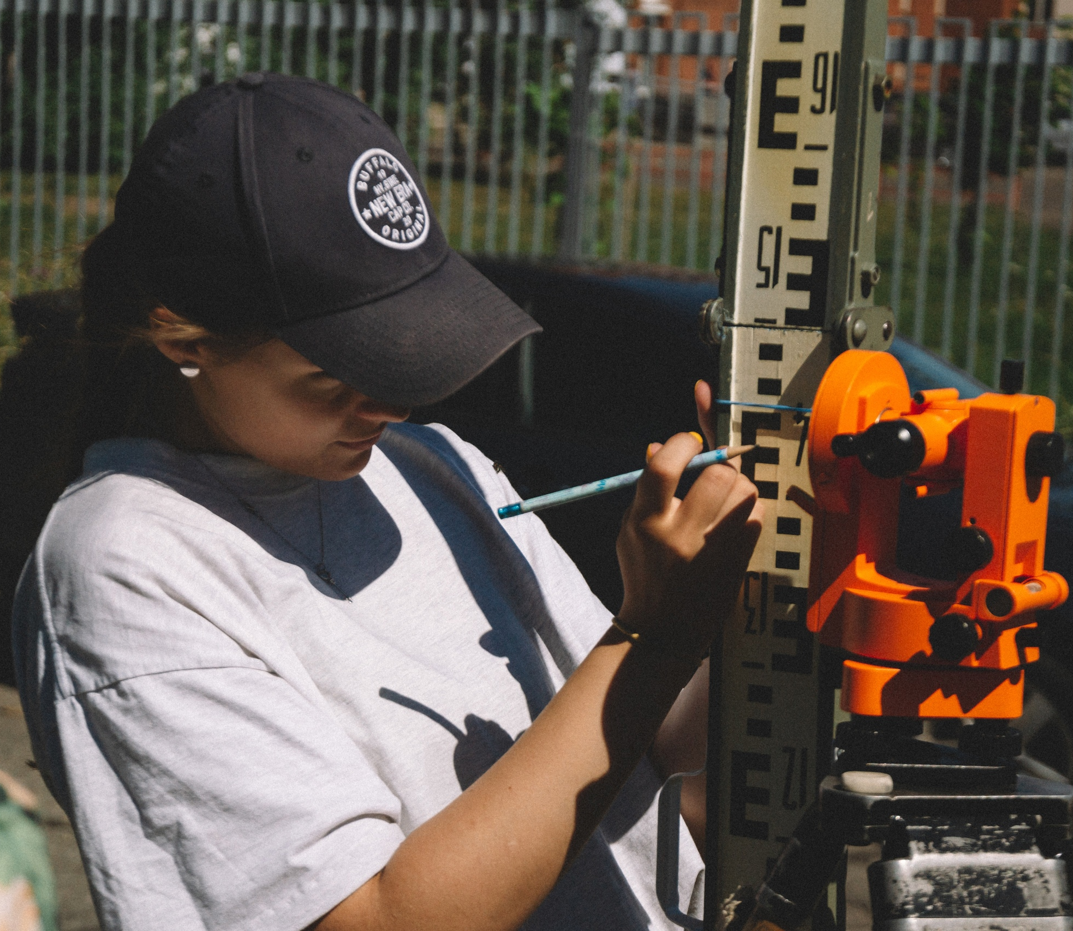




НАПРАВЛЕНИЕ: 21.05.01 – ПРИКЛАДНАЯ ГЕОДЕЗИЯ
Профиль: Инженерная геодезия
Формат обучения:
ОЧНО
Срок обучения:
5 ЛЕТ
Уровень образования:
СПЕЦИАЛИТЕТ
Присвоение квалификации:
СПЕЦИАЛИСТ

Slide 3
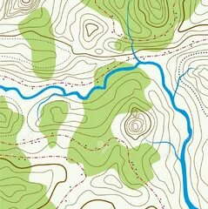

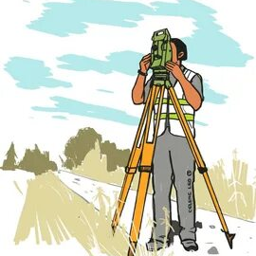
РЕЗЮМЕ СПЕЦИАЛЬНОСТИ
Программа специалитета по профилю
«Прикладная геодезия» направлена на подготовку кадров в области геодезического обеспечения строительства инженерных сооружений, производства топографо-геодезических работ, обеспечения земельно-кадастровых и изыскательских работ.

Slide 4
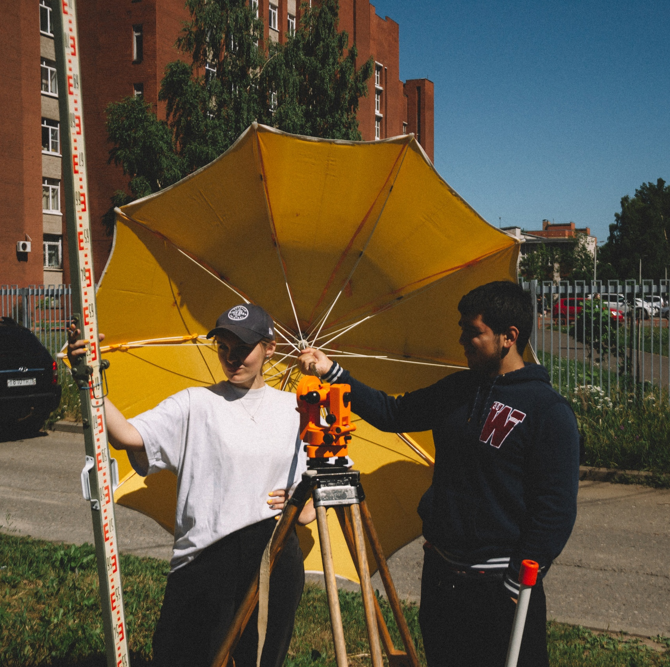
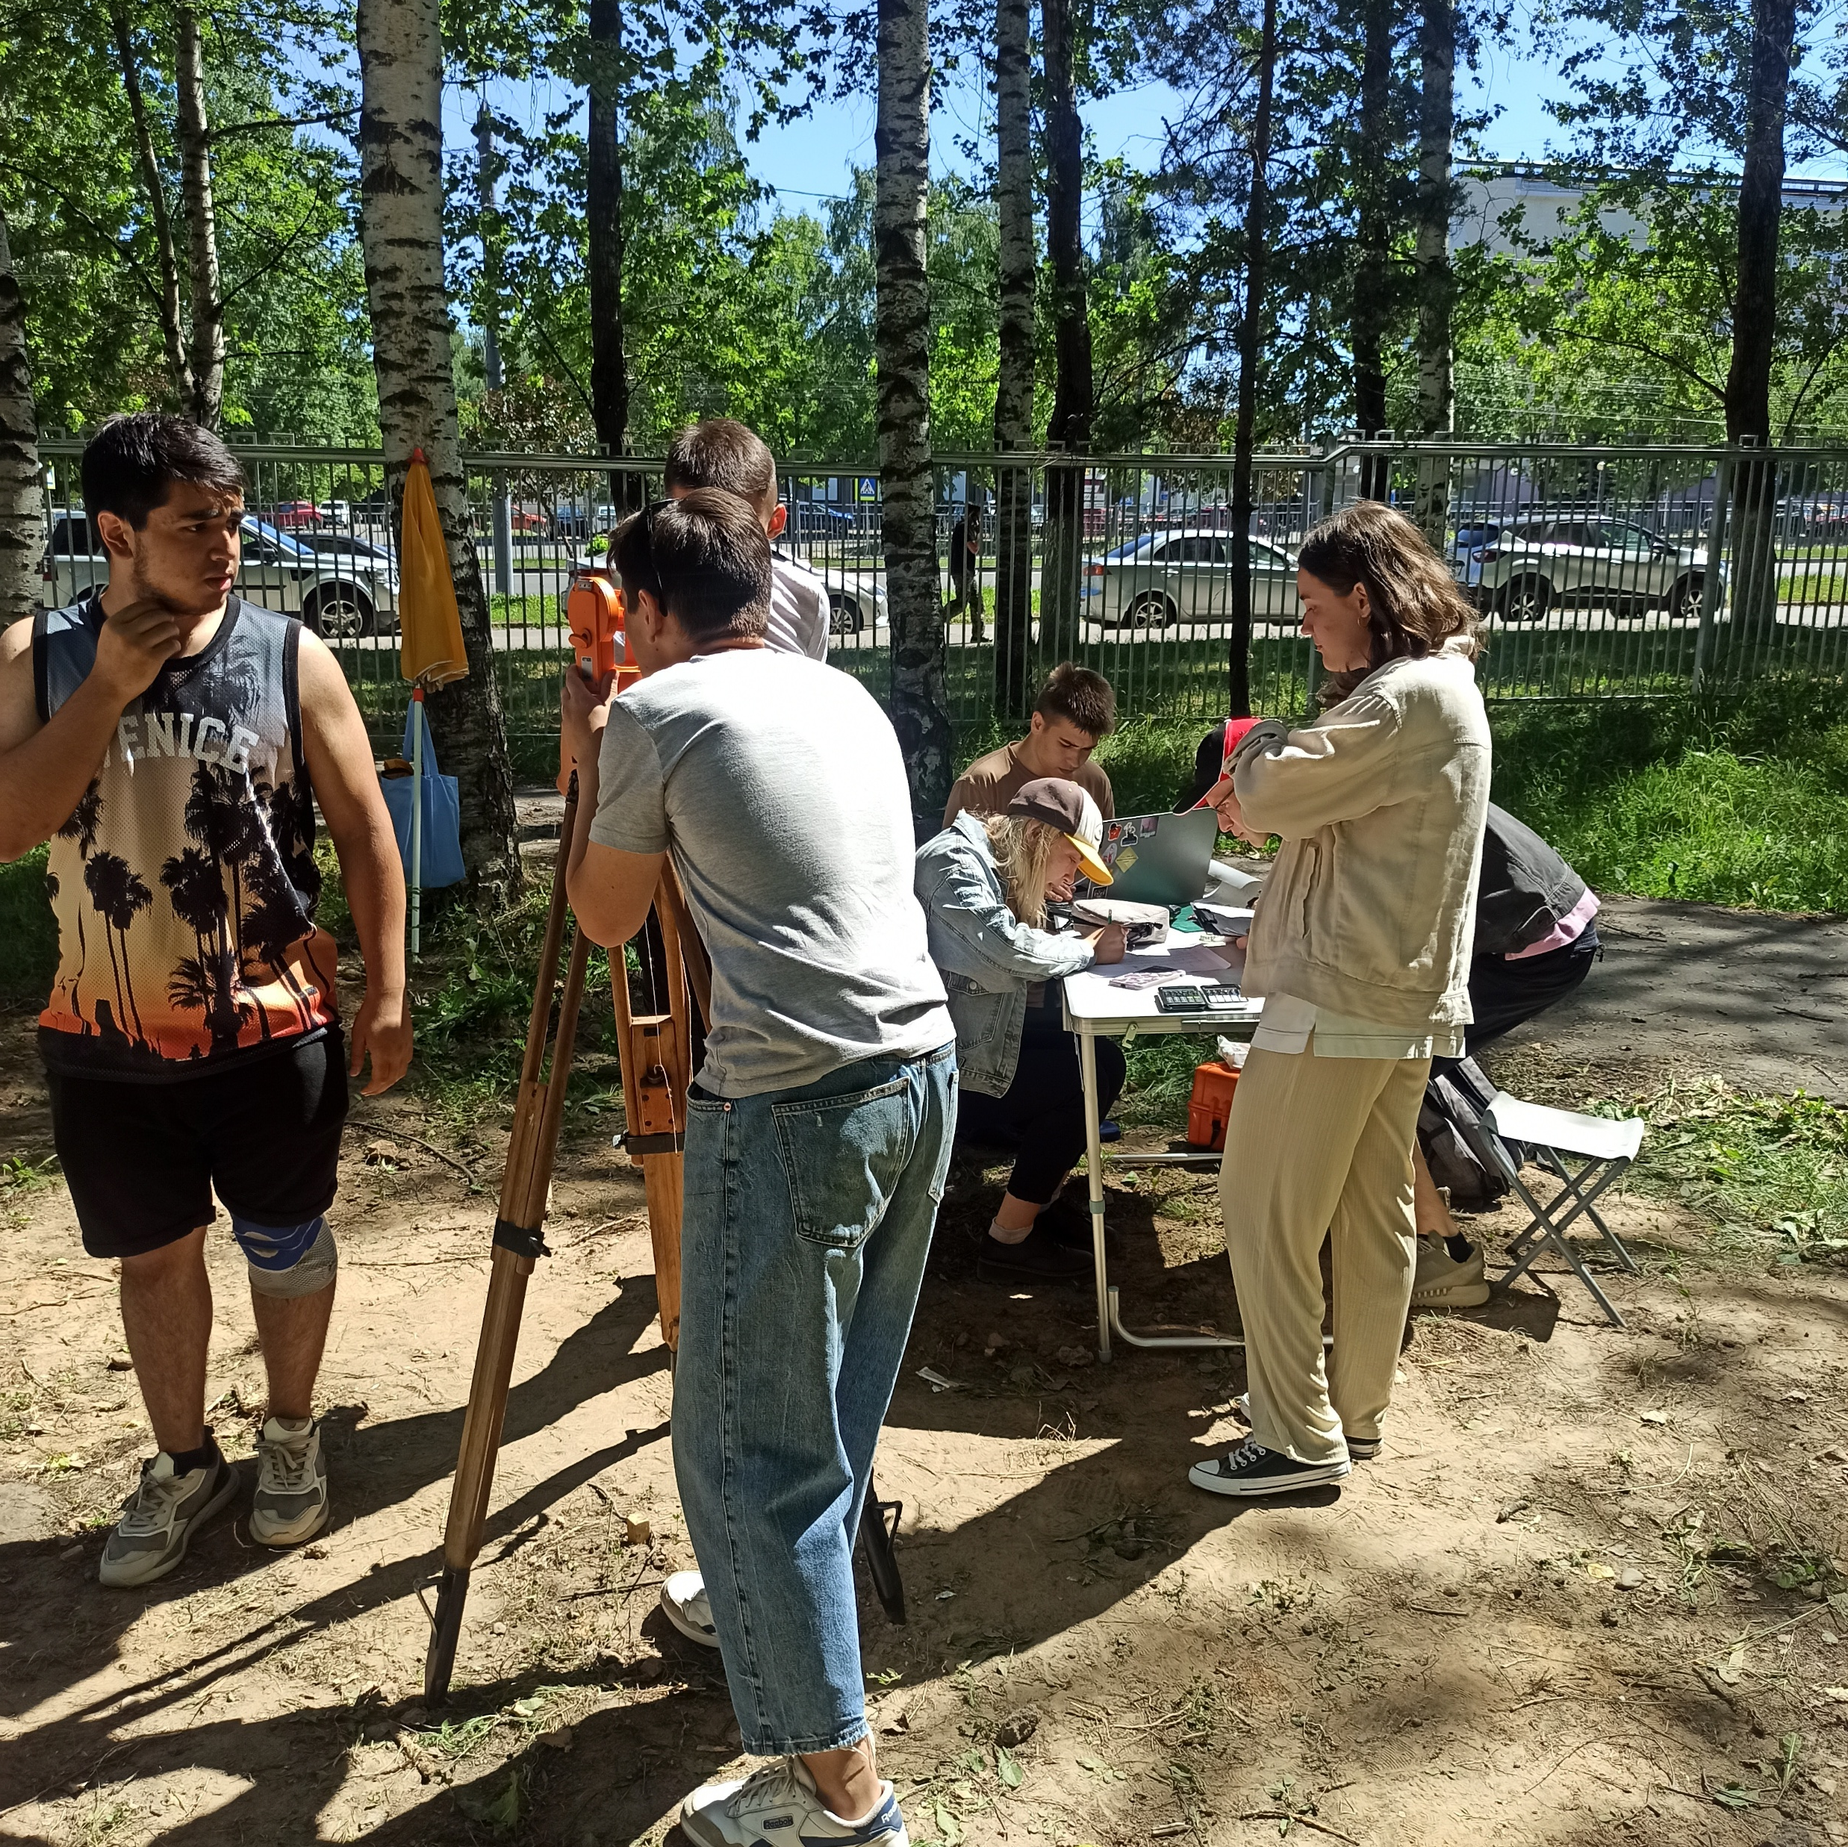
Что такое Инженерная геодезия?
- это деятельность, включающая Строительство, Землеустройство и межевание, Разработку инфраструктуры, Экологию и сельское хозяйство, Мониторинг изменений окружающей среды
ГЕОДЕЗИЧЕСКИЕ СЪЕМКИ
РАЗБИВОЧНЫЕ РАБОТЫ

Slide 5
КАКИЕ ДИСЦИПЛИНЫ БУДЕМ ИЗУЧАТЬ?
Дисциплины технологического цикла
Специальные
геодезические дисциплины
Геодезическое инструментоведение
Геоинформационные системы и технологии
Прикладная геодезия
Макшейдерское дело
Основы автоматизированного проектирования
Спутниковые системы и технологии позиционирования
Сметное дело
Топографо – геодезический
мониторинг
Организация топографо – геодезического производства
Картография
Геоморфология с основами геологии
История геодезии
Основы топографии
Геодезическая астрономия с основами астронометрии
Цифровая картография
Основы геодезии
Фотограмметрия
Основы кадастра
Топографическое дешифрование
Космическая геодезия и геодинамика
Высшая геодезия
Основы градостроительства
Геоинформатика
Технические дисциплины
Начертательная геометрия
Инженерная графика
Метрология
Техническая механика
Математическая картография

Slide 6

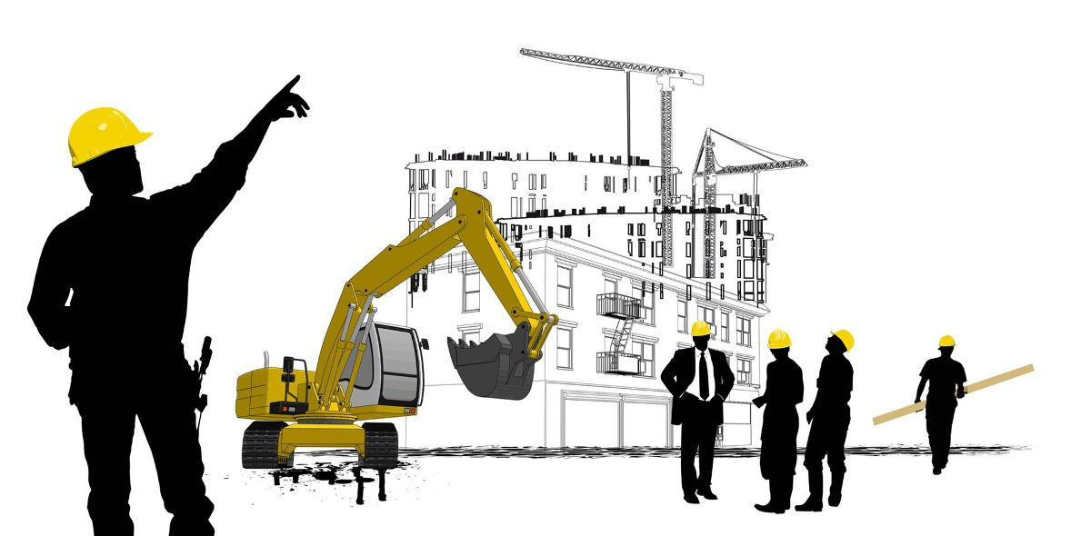
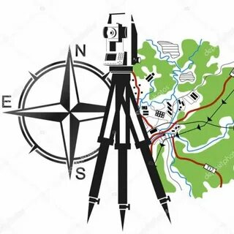
ГДЕ БУДЕМ РАБОТАТЬ
Государственные и муниципальные органы
ПРЕИМУЩЕСТВА
Геодезист решает задачи по определению точных координат и высот на земной поверхности; созданию топографических карт и планов различного масштаба; разбивке осей зданий и сооружений перед началом строительства; контролю геометрических параметров в процессе строительства; мониторингу деформаций зданий и сооружений; созданию геоинформационных систем (ГИС); межеванию земельных участков и установка границ
Широкий профиль подготовки позволяет выпускникам быстро адаптироваться на рынке труда и составить серьезную конкуренцию специалистам со стажем.
Строительные и изыскательные компании
Топографо-геодезические, маркшейдерские организации

Slide 7







НАШИ ПАРТНЁРЫ
Министерство строительства и ЖКХ Ярославской области
АО СПК «ДЕРТНИКИ»

Slide 8



КАК К НАМ ПОСТУПИТЬ?
ПО РЕЗУЛЬТАТАМ ЕГЭ
Физика / Информатика и ИКТ
Профильная математика
Русский язык

Slide 9

КАК К НАМ ПОСТУПИТЬ?
НА БАЗЕ СРЕДНЕГО ПРОФЕССИОНАЛЬНОГО ОБРАЗОВАНИЯ
Основы геодезии
Русский язык
Математика

Slide 10

ПОСТРОИМ БУДУЩЕЕ ВМЕСТЕ!
С ЛЮБОВЬЮ, ИИСИТ
Узнать условия поступления:
priem@ystu.ru

